Slide 1
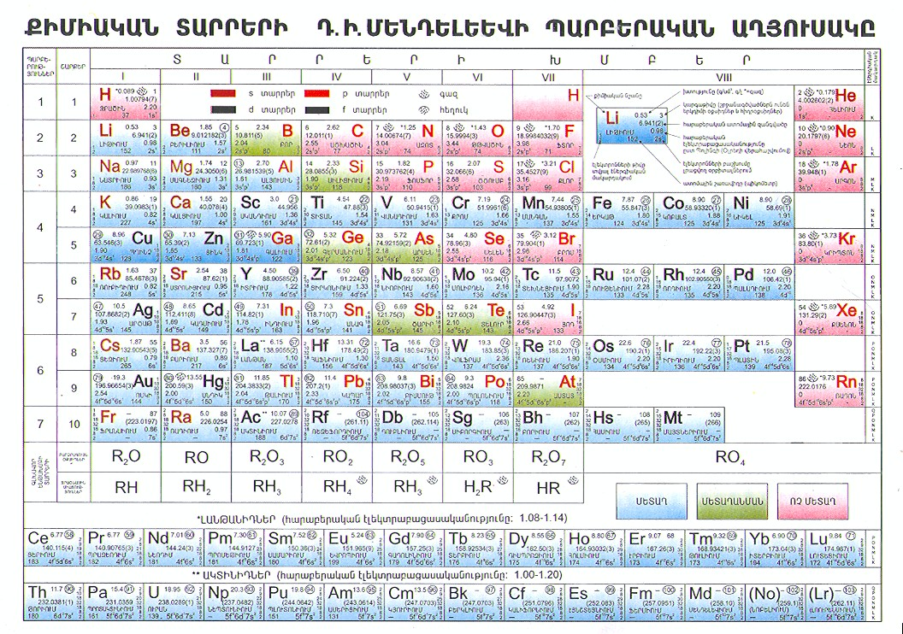
Քիմիական տարրերի անվանումների առաջացումը

Slide 2
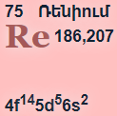
Ռենիում(Re)
Ռենիում տարրը պարբերական համակարգի VI պարբերության, VII խմբի տարր։ Կարգահամարը՝ 75, ատոմական զանգվածը՝ 186,207։Տարրի անվանումը ծագել է Գերմանիայում, Հռենոս գետի անունից։№ 75 տարրի, որպես մանգանի նմանակի, գոյությունը կռահել է Դ․ Ի․, Մենդելեևը 1871 թվականին, նրան վերագրելով 190 ատոմական կշիռ։Ռենիումը բաց մոխրագույն, արծաթափայլ մետաղ է։ Ռենիումը չափազանց հազվագյուտ և ցրված տարր է, պարունակությունը երկրակեղևում՝ 7•10⁻⁸ % ։ Հայտնի են ռենիումի հազվադեպ հանդիպող երեք միներալները՝օքսիդը, սուլֆիդը, ջեզկազգանիտը։

Slide 3
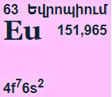
Եվրոպիում
Եվրոպիումը պարբերական համակարգի 3-րդ խմբի քիմիական տարրն է։ Լանթանիդ է, կարգահամարը՝ 63, ատոմական զանգվածը՝ 151,96։Հայտնաբերել են Կուրկուսը 1886թ-ին և Լեկոկ դե Բուաբոդրան 1892թ-ին։ 1896 թվականին Դեմարսը տարրում հայտնաբերել է սպեկտրալ գծեր, իսկ 1901 թվականին կարողացավ առանձնացնել տարրը, նկարագրեց և տվեց նրան անվանում՝ ի պատիվ Եվրոպայի:Եվրոպիումը մտնում է լանթանիդների կազմի մեջ, որոնք հաճախ հանդիպում են ԱՄՆ-ում, Ղազախստանում, Ռուսաստանում, Ավստրալիայում, Բրազիլիայում, Հնդկաստանում և Ուկրաինայում: Եվրոպիումը հանդիսանում է լանթանիդներից ամենաթանկը։

Slide 4
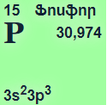
Ֆոսֆոր
Ֆոսֆորը, պարբերական համակարգի 3-րդ պարբերության 5-րդ խմբի տարրն է։ Կարգահամարը՝ 15, ատոմական զանգվածը՝ 30,97376։ Ֆոսֆորի հայտնաբերումը վերագրվում է համբուրգցի ալքիմիկոս Հ․ Բրանդին, որն ստացավ երկնագույն լուսարձակող նյութ՝ «սառը կրակ», և անվանեց ֆոսֆոր։Անունն ստացել է շնորհիվ իր լուսարձակելու հատկության։ Ֆոսֆոր բառը ծագում է հունարեն «լույս» և «տանում եմ» բառերից։Ֆոսֆորը բնության մեջ տարածված տարր է, կազմում է երկրակեղևի զանգվածի 9,3․10−2%։ Ֆոսֆորը բնորոշ հոտով, անգույն, մոմակերպ, թունավոր նյութ է, ստացվում է ֆոսֆորի գոլորշիները սառեցնելիս։Ֆոսֆորը հիմնականում օգտագործվում է ֆոսֆորական թթու և նրանից ֆոսֆորական պարարտանյութեր և այլ ֆոսֆատներ ստանալու համար։

Slide 5
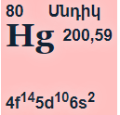
սնդիկ
Սնդիկը պարբերական համակարգի 6-րդ պարբերության, 2-րդ խմբի քիմիական տարր, կարգահամարը՝ 80, ատոմական զանգվածը՝ 200, 59։ Նախկինում սնդիկը համարվում էր հեղուկ արծաթ, որտեղից էլ նրա լատիներեն անվանումը։ Սնդիկ բառի ծագումը հայերենում ապացուցված չէ, հավանորեն առաջացել է ցնդել բառից, որի առանձին չգործածվող արմատը՝ ցունդ, նշանակում է սփռվել, ցայտմամբ ցրվել։ Սնդիկը չափազանց հազվագյուտ և ցրված տարր է, կազմում է երկրակեղևի զանգվածի 4, 5•10−6 %։Սնդիկը համարվում է հազվագյուտ մետաղ։ Ամենախոշոր հանքավայրերը գտնվում են Իսպանիայում (Ալմադեն)։

Slide 6
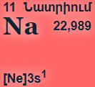
Նատրիում
Նատրիումը, 3-րդ պարբերության 1-ին խմբի տարր, կարգահամարը՝ 11, ատոմային զանգվածը՝ 22,98977։«Na» հապավումը և natrium բառը առաջին անգամ օգտագործել են ակադեմիկոսները, հիմնադիրը՝ շվեդ բժիշկ Հակոբոս Բերցելիուս։ Հետագայում տարրը անվանեցին նաև սոդա։ Sodium անվանումը հավանաբար գալիս է արաբական suda բառից, որը նշանակում է «գլխացավ», քանի որ այդ ժամանակ սոդան օգտագործում էին որպես դեղ գլխացավի համար:Բնության մեջ տարածված տարր է, երկրակեղևում 2,83 %։Նատրիումի քլորիդի՝ մարդու օրական պահանջը 2-10 գ է։ Նատրիումի իոնների կոնցենտրացիան օրգանիզմում կարգավորվում է ալդոստերոն հորմոնով։

Slide 7
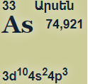
Արսեն
Մկնդեղը կամ արսենը տարրերի պարբերական համակարգի IV պարբերության V խմբի քիմիական տարր, կարգահամարը՝ 33, ատոմական զանգվածը՝ 74,9216։Արսեն տարրի հայտնաբերումը վերագրում են Ալբերտ Մեծին։ Արսենի միացությունները, սակայն, հայտնի են վաղուց ի վեր։ Բուժական նպատակների համար արսենի միացություններ է կիրառել Պարացելսը։ Որպես քիմիական տարր ճանաչվեց 1789 թվականին (Ա.Լ․Լավուազիե)։Արսենը օգտագործվում է հիմնականում համաձուլվածքներ ստանալու համար։

Slide 8
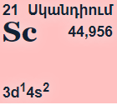
Սկանդիում
Սկանդիումը Երրորդ խմբի երկրորդական ենթախմբի տարր է, չորրորդ պարբերության, ատոմային համարը 21 է, իսկ ատոմական զանգվածը՝ 44,9559։ Սկանդիումի գոյությունն առաջին անգամ առաջարկվել է Մենդելեևի կողմից 1870 թվականին, իսկ 1879 թվականին Նիլսոնովը հանքանյութերից, որոնք հայտնաբերվել էին Սկանդինավիայում, առանձնացրել է սկանդիում տարրը (այստեղից էլ առաջացել է տարրի անվանումը)։Սկանդիումն օժտված է թույլ պարամագնիսական հատկություններով։ Սկանդիումը փափուկ մետաղ է, մաքուր վիճակում այն հեշտությամբ է ենթարկվում մշակման, հեշտությամբ օգտագործվում է դարբնագործության մեջ, գլանվածքների արտադրությունում, դրոշմագործության մեջ։

Slide 9
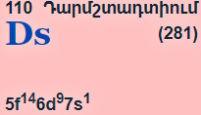
Դարմշտադիում
Դարմշտադիում, արհեստականորեն ստացված ռադիոկատիվ քիմիական տարր է։ Դարմշտադիումը առաջին անգամ ստեղծվել է 1994 թվականի նոյեմբերի 9-ին Դամշտադ քաղաքում։Ըստ անանուն և չհայտնաբերված տարրերի համար Մենդելեևի անվանացուցակի՝ դարմշտադիումը պետք է անվանվեր էկա-պլատինիում։ 1979 թվականին տեսական և կիրառական քիմիայի միջազգային միությունը հրատարակեց առաջարկներ, ըստ որի՝ տարրը պետք է անվանվեր ունունիլիում։ Դարմշտադիում տարբերակը առաջարկել է հայտնաբերող թիմը՝ Դարմշտադ քաղաքի պատվին, որտեղ հայտնաբերվել է տարրը։

Slide 10
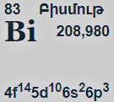
Բիսմութ
Բիսմութը 5-րդ խմբի քիմիական տարր է, կարգահամարը՝ 83, ատոմական զանգվածը՝ 208,980։Բիսմութը փայլուն, վարդագույն երանգով արծաթափայլ մետաղ է։Բիսմութը հայտնի էր դեռևս 15-16-րդ դարերում, սակայն դիտվում էր իբրև կապարի, անագի, ծարիրի տարատեսակը։ Միայն 18-րդ դարի կեսերին ճանաչվեց իբրև ինքնուրույն մետաղ։ Ենթադրվում է, որ տարրի անվանումը՝ ծագել է գերմ.՝ weisse Masse - «սպիտակ զանգված բառերից»։

Slide 11
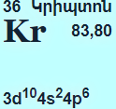
Կրիպտոն
Կրիպտոնը Իներտ գազ է, կարգահամարը՝ 36, ատոմական զանգվածը՝ 83,80:Կրիպտոնը պարբերական համակարգում մտնում է իներտ գազերի խմբի մեջ։ Հայտնաբերել են անգլիացի քիմիկոսներ Ու. Ռամսեյը և Մ. Տրավերսը՝ հեղուկ օդի դժվար ցնդող ֆրակցիայի սպեկտրոսկոպիկ ուսումնասիրությամբ։Անվան ծագումը առաջացել էհունարեն՝ κρυπτός թաքուն, գաղտնի բառից։ Կրիպտոն միատոմ գազ է՝ առանց գույնի և հոտի։

